Slide 1
บทที่ 4 ฟังก์ชันคอมพิวเตอร์และการเชื่อมต่อโครงข่าย
(Computer Function and Interconnection)

Slide 2
4.1 องค์ประกอบคอมพิวเตอร์ (Computer components)
คอมพิวเตอร์ประกอบด้วยส่วนสำคัญดังต่อไปนี้
หน่วยประมวลผลกลางหรือซีพียู (central processing unit: CPU)
หน่วยความจำ (memory)
ส่วนประกอบอินพุตเอ้าพุต (I/O components)
ฟังก์ชันพื้นฐานของคอมพิวเตอร์
ข้อมูลและสัญญาณควบคุมที่แลกเปลี่ยนกับส่วนประกอบอื่นๆ
การเชื่อมต่อโครงข่ายและการควบคุมในการจัดการโครงข่าย

Slide 3
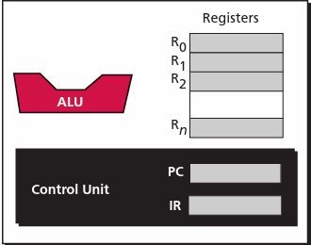
4.1 องค์ประกอบคอมพิวเตอร์ (Computer components)
หน่วยประมวลผลกลางหรือซีพียู (central processing unit: CPU) ส่วนใหญ่ มี 3 ส่วน
หน่วยลอจิกเลขคณิต (Arithmetic logic unit: ALU)
หน่วยควบคุม (Control unit)
ชุดรีจิสเตอร์ (Registers)

Slide 4
4.1 องค์ประกอบคอมพิวเตอร์ (Computer components)
หน่วยลอจิกเลขคณิต (Arithmetic logic unit: ALU) เป็นหน่วยตรรกะเลขคณิต (ALU) ดำเนินการตรรกะ และเลขคณิตกับข้อมูล
การดำเนินการลอจิก (Logic operations) การดำเนินการทางตรรกะ เช่น NOT, AND, OR และ XOR ในการดำเนินการเหล่าเป็นข้อมูลที่ป้อนเข้าเป็นรูปแบบบิตและผลลัพธ์ก็ยังเป็นรูปแบบบิตเช่นกัน
การดำเนินการเลื่อน (Shift operations) เป็นการเลื่อน 2 กลุ่ม คือ
การเลื่อนเชิงตรรกะและการดำเนินการเลื่อนเลขคณิต การดำเนินการเลื่อนลอจิกใช้เพื่อเลื่อนรูปแบบบิตไปทางซ้ายหรือขวา
ดำเนินการทางคณิตศาสตร์จะถูกนำไปใช้กับจำนวนเต็ม เพื่อการหารหรือคูณจำนวนเต็ม
การดำเนินการทางคณิตศาสตร์ (Arithmetic operation) ของจำนวนเต็มและจำนวนจริงและในบางกรณีใช้ได้อย่างมีประสิทธิภาพในฮาร์ดแวร์

Slide 5
4.1 องค์ประกอบคอมพิวเตอร์ (Computer components)
รีจิสเตอร์ (Registers) เป็นที่เก็บข้อมูลแบบสแตนด์อโลนที่รวดเร็วซึ่งเก็บข้อมูลไว้ชั่วคราว เพื่ออำนวยความสะดวกในการทำงานของ CPU
รีจิสเตอร์ข้อมูล (Data registers) ปัจจุบันคอมพิวเตอร์ใช้รีจิสเตอร์จำนวนมากภายใน CPU เพื่อเพิ่มความเร็วในการทำงาน เนื่องจากการทำงานที่ซับซ้อนจะทำโดยใช้ฮาร์ดแวร์แทนซอฟต์แวร์
รีจิสเตอร์คำสั่ง (Instruction registers) คอมพิวเตอร์ในปัจจุบันไม่เพียงแต่จัดเก็บข้อมูลเท่านั้น แต่ยังรวมถึงโปรแกรมต่างๆ ไว้ในหน่วยความจำด้วย CPU มีหน้าที่ดึงคำสั่งทีละคำสั่งจากหน่วยความจำ เก็บไว้ในรีจิสเตอร์คำสั่ง
ตัวนับโปรแกรม (Program counter: PC) เป็นตัวนับโปรแกรมทำหน้าที่ติดตามคำสั่งที่กำลังดำเนินการอยู่ หลังจากดำเนินการตามคำสั่ง ตัวนับจะเพิ่มค่าตัวเองขึ้นเพื่อชี้ไปยังแอดเดรสของคำสั่งถัดไปในหน่วยความจำ

Slide 6
4.1 องค์ประกอบคอมพิวเตอร์ (Computer components)
หน่วยควบคุม (control unit) หน่วยควบคุมควบคุมการทำงานของแต่ละระบบย่อย การควบคุมทำได้ผ่านสัญญาณที่ส่งจากชุดควบคุมไปยังระบบย่อยอื่นๆ

Slide 7
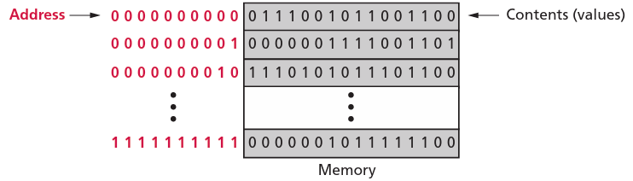
4.1 องค์ประกอบคอมพิวเตอร์ (Computer components)
หน่วยความจำหลัก (MAIN MEMORY) ประกอบด้วย
ชุดของตำแหน่งที่จัดเก็บ ซึ่งแต่ละตำแหน่งมีตัวระบุที่ไม่ซ้ำกัน ซึ่งเรียกว่าแอดเดรส (address)
ข้อมูลถูกโอนเข้าและออกจากหน่วยความจำเป็นกลุ่มบิตที่เรียกว่าคำ (words)
เช่น 8 บิต 16 บิต 32 บิต หรือ 64 บิต เป็นต้น
เวิร์ดขนาด 8 บิต จะเรียกว่าไบต์ คำว่าไบต์ (byte) ถ้าหากเวิร์ด 16 บิตเรียกว่าคำ 2 ไบต์ หรือเวิร์ด 32 บิตเรียกว่าคำ 4 ไบต์

Slide 8
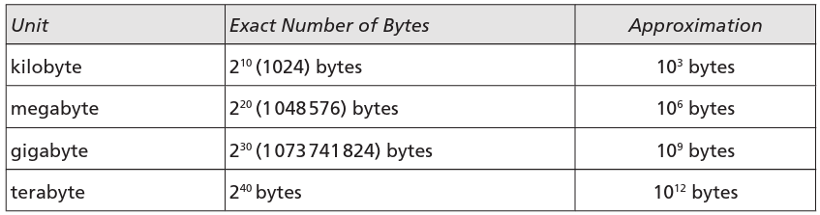
4.1 องค์ประกอบคอมพิวเตอร์ (Computer components)
แอดเดรสสเปซ (Address space)
ในการเข้าถึงคำในหน่วยความจำต้องใช้ตัวระบุ(identifier) ในแต่ละเวิร์ดจะถูกระบุด้วยแอดเดรส
จำนวนแอดเดรสที่ระบุได้โดยไม่ซ้ำกันทั้งหมดในหน่วยความจำเรียกว่าแอดเดรสสเปซ

Slide 9
4.1 องค์ประกอบคอมพิวเตอร์ (Computer components)
ประเภทหน่วยความจำ(Memory types) หน่วยความจำหลัก 2 ประเภทคือ RAM และ ROM
หน่วยความจำเข้าถึงโดยสุ่ม (Random access memory: RAM)
สเตติค RAM (SRAM)
ไดนามิกแรม (DRAM)
อ่านอย่างเดียว (read-only memory: ROM)
อ่านอย่างเดียวที่ตั้งโปรแกรมได้ (programmable read-only memory: ROM)
อ่านอย่างเดียวที่ตั้งโปรแกรมได้ (erasable programmable read-only memory: EPROM)

Slide 10
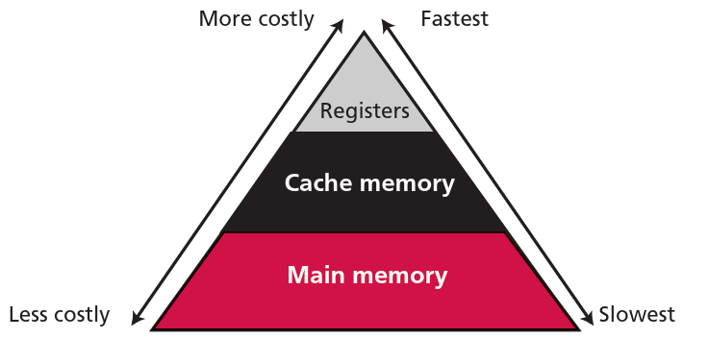
4.1 องค์ประกอบคอมพิวเตอร์ (Computer components)
ลำดับชั้นหน่วยความจำ (Memory hierarchy)
ความต้องการหน่วยความจำที่เร็วมากๆมักจะมีราคาแพงแต่มีทางเลือกโดยจัดระดับหน่วยความจำแบบลำดับชั้น ดังรูป

Slide 11
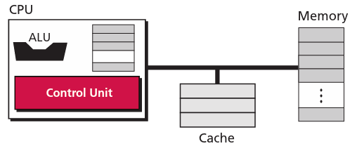
4.1 องค์ประกอบคอมพิวเตอร์ (Computer components)
หน่วยความจำแคช (Cache memory)
หน่วยความจำแคชเร็วกว่าหน่วยความจำหลัก แต่ช้ากว่า CPU และรีจิสเตอร์
หน่วยความจำแคชซึ่งปกติมีขนาดเล็กจะอยู่ระหว่าง CPU และหน่วยความจำหลัก

Slide 12
4.1 องค์ประกอบคอมพิวเตอร์ (Computer components)
หน่วยความจำแคชมีสำเนาของหน่วยความจำหลักส่วนหนึ่ง เมื่อ CPU ต้องการเข้าถึงคำในหน่วยความจำหลัก จะดำเนินการตามขั้นตอนนี้
CPU ตรวจสอบแคช
หากมีเวิร์ดนั้นมีอยู่ ก็จะคัดลอกเวิร์ดนั้น หากไม่มี CPU จะเข้าถึงหน่วยความจำหลักและคัดลอกบล็อกหน่วยความจำที่เริ่มต้นด้วยเวิร์ดที่ต้องการ บล็อกนี้จะแทนที่เนื้อหาก่อนหน้าของหน่วยความจำแคช
CPU เข้าถึงแคชและคัดลอกเวิร์ด

Slide 13
4.1 องค์ประกอบคอมพิวเตอร์ (Computer components)
สถาปัตยกรรมฟอน นอยมันน์ ได้ออกแบบยึดตามแนวคิดหลัก 3 ประการ
ข้อมูล (Data) และคำสั่ง (instructions) ถูกจัดเก็บไว้ในหน่วยความจำแบบอ่าน-เขียนส่วนเดียวกัน
เนื้อหาของหน่วยความจำนี้สามารถระบุตำแหน่ง (addressable)ได้ตามที่ตั้ง โดยไม่คำนึงถึงประเภทของข้อมูลที่บรรจุอยู่ในนั้น
การดำเนินการ (Execution) เกิดขึ้นเรียงกันตามลำดับ (เว้นแต่จะมีการปรับเปลี่ยนอย่างชัดเจน) จากคำสั่งหนึ่งไปยังคำสั่งถัดไป

Slide 14
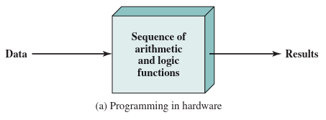
4.1 องค์ประกอบคอมพิวเตอร์ (Computer components)
ลอจิกที่ออกแบบมาสำหรับการคำนวณในงานเฉพาะอย่างแล้วการกำหนดค่า (configuration) ให้สอดคล้องกับงานนั้นๆซึ่งอยู่ในรูปของฮาร์ดแวร์เรียกว่าโปรแกรมแบบเดินสาย (hardwired program) ดังรูป 4.1 a
รูปที่ 4.1 (a) การโปรแกรมในฮาร์ดแวร์

Slide 15
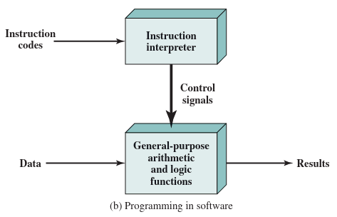
4.1 องค์ประกอบคอมพิวเตอร์ (Computer components)
กรณีสร้างฮาร์ดแวร์เอนกประสงค์หรือใช้การกำหนดค่าของฟังก์ชันเลขคณิตและตรรกะและการดำเนินการข้อมูลจะขึ้นอยู่กับสัญญาณควบคุมที่ใช้กับฮาร์ดแวร์
สัญญาณควบคุมได้จากโปรแกรม ในแต่ละขั้นตอนจะดําเนินการกับข้อมูลนั้นๆ
ในแต่ละขั้นตอนจําเป็นต้องมีสัญญาณควบคุมชุดใหม่โดยการใช้รหัสเฉพาะ (unique code) ให้กับสัญญาณควบคุมแต่ละชุด ดังรูปที่ 4.1b
รูปที่ 4.1 (b) การโปรแกรมในซอฟต์แวร์

Slide 16
4.1 องค์ประกอบคอมพิวเตอร์ (Computer components)
ซีพียู
ตัวแปลคำสั่ง (instruction interpreter)
โมดูลของฟังก์ชันเลขคณิตและตรรกะที่ใช้งานทั่วไป
หน่วยความจำหลัก (Main memory)
ข้อมูล (data)
คำสั่ง (instructions)
โมดูลอินพุตและเอ้าพุต
รับข้อมูลและรับคำสั่ง
แปลงเป็นสัญญาณภายในที่ระบบใช้งานได้
รายงานผลลัพธ์
รูปที่ 4.1 (b) การโปรแกรมในซอฟต์แวร์

Slide 17
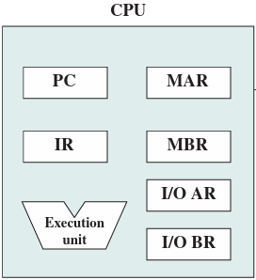
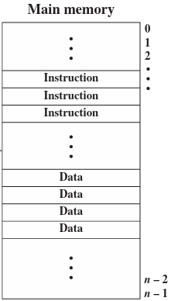
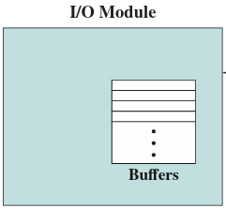
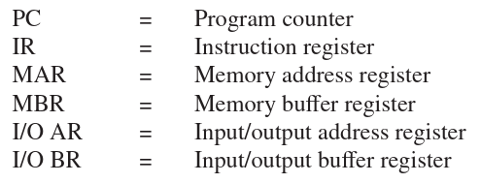
4.1 องค์ประกอบคอมพิวเตอร์ (Computer components)
CPU แลกเปลี่ยนข้อมูลกับหน่วยความจําและใช้รีจิสเตอร์ภายใน 2 ตัวคือ
รีจิสเตอร์แอดเดรสหน่วยความจํา (memory address register: MAR) ซึ่งระบุแอดเดรสในหน่วยความจําสําหรับการอ่านหรือเขียนครั้งต่อไป
รีจิสเตอร์บัฟเฟอร์หน่วยความจํา (memory buffer register: MBR) ซึ่งบรรจุข้อมูลที่จะเขียนลงในหน่วยความจําหรือรับข้อมูลที่อ่านจากหน่วยความจํา
รีจิสเตอร์แอดเดรส I/O (I/OAR) จะระบุอุปกรณ์ I/O เฉพาะ
รีจิสเตอร์บัฟเฟอร์ I/O (I/OBR) ใช้สําหรับการแลกเปลี่ยนข้อมูลระหว่างโมดูล I/O และ CPU
รูปที่ 4.2 องค์ประกอบคอมพิวเตอร์เป็นมุมมองระดับบน

Slide 18
4.2 ฟังก์ชั่นคอมพิวเตอร์ (Computer Function)
ฟังก์ชั่นพื้นฐานที่ดําเนินการโดยคอมพิวเตอร์คือการทํางาน (execution) ของโปรแกรมซึ่งประกอบด้วยชุดคําสั่งที่เก็บไว้ในหน่วยความจํา
โปรเซสเซอร์ทํางานตามคําสั่ง (executing instructions) ที่กำหนดไว้ในโปรแกรม
การประมวลผลคําสั่งประกอบด้วย 2 ขั้นตอน คือ
โปรเซสเซอร์อ่านหรือดึงข้อมูล (fetches) คําสั่งจากหน่วยความจําทีละตัว
ดําเนินการ (executes) แต่ละคําสั่ง
การทำงานของโปรแกรมประกอบด้วยการทําซ้ำกระบวนการดึงคําสั่ง (instruction fetch) และการดําเนินการคําสั่ง (instruction execution)

Slide 19
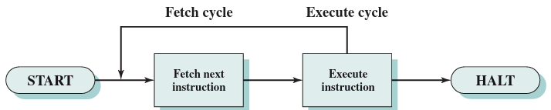
4.2 ฟังก์ชั่นคอมพิวเตอร์ (Computer Function)
การประมวลผลที่จําเป็นสําหรับคําสั่งเดียวเรียกว่ารอบคําสั่ง (instruction cycle)
รอบคําสั่งมี 2 ขั้นตอนเรียกว่า
รอบการดึงข้อมูล (fetch cycle)
รอบการดําเนินการ (execute cycle)
การทํางานของโปรแกรมจะหยุดลง (halts) เฉพาะเมื่อเครื่องถูกปิด หรือพบคําสั่งโปรแกรมที่หยุดคอมพิวเตอร์
รูปที่ 4.3 รอบคำสั่งพื้นฐาน

Slide 21
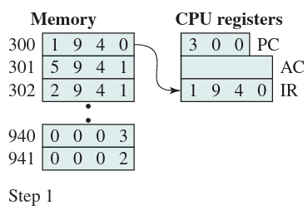
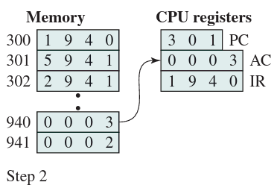
PC ชี้ที่ 300 คําสั่งนี้ (มีค่า 1940 เป็นเลขฐานสิบหก) ถูกโหลดลงในรีจิสเตอร์คําสั่ง IR และ PC จะเพิ่มขึ้นหนึ่งค่า
4 บิตแรก (หลักแรก) ซึ่งคำสั่งใน IR ระบุว่าจะต้องโหลดไปยัง AC

Slide 22
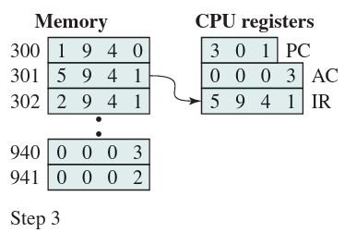
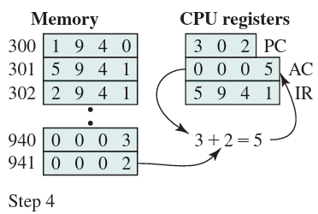
คำสั่งถัดไป (5941) ถูกเรียกจากตำแหน่ง 301 และ PC จะเพิ่มขึ้น
ทำการบวกข้อมูลใน AC เดิมกับข้อมูลของตำแหน่ง 941 และผลลัพธ์จะถูกจัดเก็บไว้ใน AC

Slide 23
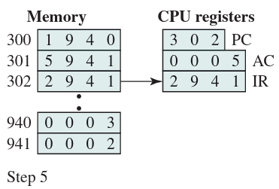
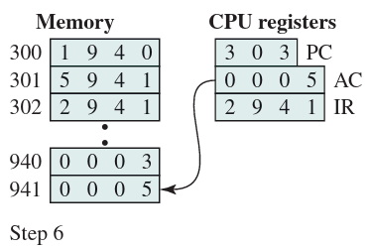
คำสั่งถัดไป (2941) ถูกเรียกจากตำแหน่ง 302 และ PC จะเพิ่มขึ้น
ข้อมูลของ AC ถูกจัดเก็บไว้ในตำแหน่ง 941

Slide 24
รูปที่ 4.5 ตัวอย่างการทำงานของโปรแกรม (เนื้อหาของหน่วยความจำและรีจิสเตอร์เป็นเลขฐานสิบหก)

Slide 25
การขัดจังหวะ
(Interrupts)

Slide 26
การขัดจังหวะ (Interrupts)
คอมพิวเตอร์แทบทุกเครื่องมีกลไกที่โมดูลอื่น ๆ (I/O, หน่วยความจํา) อาจขัดจังหวะ (interrupt) การประมวลผลปกติของโปรเซสเซอร์ คลาสการขัดจังหวะที่พบบ่อยที่สุดมีดังต่อไปนี้
โปรแกรม: สร้างโดยเงื่อนไขบางอย่างที่เกิดขึ้นจากการดำเนินการตามคำสั่ง เช่น
Arithmetic overflow or underflow: ค่าเกินขอบเขตตัวแปร
การหารด้วยศูนย์
การพยายามดำเนินการคำสั่งเครื่องที่ไม่ถูกต้อง
การอ้างอิงนอกพื้นที่หน่วยความจำที่ผู้ใช้อนุญาต

Slide 27
การขัดจังหวะ (Interrupts)
ตัวจับเวลา: สร้างโดยตัวจับเวลาภายในโปรเซสเซอร์ ทำให้ระบบปฏิบัติการสามารถทำงานบางอย่างได้เป็นประจำ
I/O: สร้างโดยตัวควบคุม I/O
เพื่อส่งสัญญาณการดำเนินการตามปกติ
ร้องขอบริการจากโปรเซสเซอร์
เพื่อส่งสัญญาณเงื่อนไขข้อผิดพลาดต่างๆ
ความล้มเหลวของฮาร์ดแวร์: เกิดจากความล้มเหลว เช่น
ไฟดับ
ข้อผิดพลาดพาริตีหน่วยความจำ

Slide 28

การขัดจังหวะ (Interrupts)
ไม่มีการขัดจังหวะ (interrupts)
สถานะการทำงานของโปรแกรมผู้ใช้ตามลำดับ (series)
WRITE เรียก interleaved กับการประมวลผล
ส่วนรหัส (Code segments) (1), (2) และ (3) หมายถึงลําดับของคําสั่งที่ไม่เกี่ยวข้องกับ I/O
Code segments

Slide 29
การขัดจังหวะ (Interrupts)
ไม่มีการขัดจังหวะ (interrupts)
WRITE เรียกไปยังโปรแกรม I/O และการดําเนินการมี 3 ส่วน คือ
ลำดับคำสั่งที่ระบุ (4) เพื่อเตรียมพร้อมสำหรับการดำเนินการ I/O
สั่งการ I/O ทำงานจริงโดยไม่มีการขัดจังหวะ โปรแกรมจะต้องรอให้อุปกรณ์ I/O ทำงานและทดสอบซ้ำๆ เพื่อดูว่าเสร็จสิ้นหรือไม่
ลำดับคำสั่งที่ระบุ (5) การดำเนินการเสร็จสิ้น

Slide 30
การขัดจังหวะ (Interrupts)
ไม่มีการขัดจังหวะ (interrupts)
เนื่องจากการดำเนินการ I/O (I/O operation) อาจใช้เวลาในการดำเนินการค่อนข้างนาน โปรแกรม I/O (I/O program) จึงหยุดทำงานเพื่อรอให้การดำเนินการเสร็จสิ้น ดังนั้นโปรแกรมผู้ใช้ (user program) จะหยุดที่จุดของการ WRITE call เป็นระยะเวลาหนึ่ง

Slide 31
การขัดจังหวะ (Interrupts)
ไม่มีการขัดจังหวะ (interrupts)
โปรแกรมผู้ใช้จะสร้างการเรียกระบบ (system call) ในรูปแบบของ WRITE call
โปรแกรม I/O ที่ถูกเรียกใช้ในกรณีนี้ประกอบด้วยรหัสการเตรียมและคําสั่ง I/O จริง
หลังจากดําเนินการคําสั่งนี้แล้วการควบคุมจะกลับสู่โปรแกรมผู้ใช้
ในขณะเดียวกันอุปกรณ์ภายนอกกําลังทำการรับข้อมูลจากหน่วยความจําคอมพิวเตอร์และการพิมพ์
การดําเนินการ I/O นี้ดําเนินการพร้อมกับการดําเนินการ(execution) ตามคําสั่งในโปรแกรมผู้ใช้

Slide 32
การขัดจังหวะและวงรอบคำสั่ง (Interrupts and the instruction cycle )
การขัดจังหวะ (interrupts) โปรเซสเซอร์สามารถมีส่วนร่วมในการดําเนินการ(executing) คําสั่งอื่นๆ ในขณะที่กําลังดําเนินการ I/O

Slide 33

การขัดจังหวะและวงรอบคำสั่ง (Interrupts and the instruction cycle )
Code segments
เมื่ออุปกรณ์ภายนอกพร้อมที่จะเข้ารับบริการ จากโปรเซสเซอร์ มันจะส่งสัญญาณคําขอขัดจังหวะ(interrupt request) ไปยังโปรเซสเซอร์
โปรเซสเซอร์ตอบสนองโดยการระงับการทํางานของโปรแกรมปัจจุบันแยกออกไปยังโปรแกรมเพื่อให้บริการอุปกรณ์ I / O
โปรแกรมดําเนินการต่อหลังจากอุปกรณ์ได้รับการบริการ

Slide 34
การขัดจังหวะและวงรอบคำสั่ง (Interrupts and the instruction cycle )
โปรแกรมผู้ใช้ที่มีคําสั่ง WRITE จำนวน 2 คําสั่ง มีsegmentของโค้ดที่จุดเริ่มต้นตามด้วยคําสั่ง WRITE หนึ่งคําสั่ง จากนั้นเป็น segment ที่สองของโค้ดและเป็นคําสั่ง WRITE ที่สอง จากนั้นเป็น segment ที่สามและส่วนสุดท้ายของโค้ด
คําสั่ง WRITE จะเรียกใช้โปรแกรม I/O ซึ่งประกอบด้วย segment ของรหัสตามด้วยคําสั่ง I / O ตามด้วย segment อื่นของรหัส
คําสั่ง I/O จะเรียกใช้การดําเนินการ I/O ของฮาร์ดแวร์

Slide 35
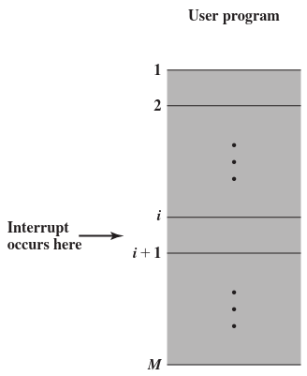
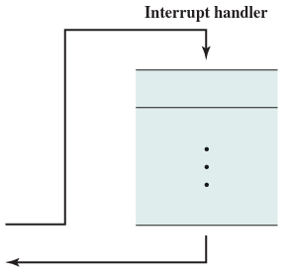
อินเตอร์รัพและวงรอบคำสั่ง (Interrupts and the instruction cycle )
(ตัวจัดการขัดจังหวะ)
การขัดจังหวะเป็นการหยุดชะงักของลําดับปกติของการดําเนินการ เมื่อการประมวลผลขัดจังหวะเสร็จสมบูรณ์การทำงานปกติจะดําเนินต่อไป
โปรเซสเซอร์และระบบปฏิบัติการมีหน้าที่รับผิดชอบในการระงับโปรแกรมผู้ใช้แล้วดําเนินการต่อที่จุดเดียวกัน

Slide 36
อินเตอร์รัพและวงรอบคำสั่ง (Interrupts and the instruction cycle )
เพื่อรองรับการขัดจังหวะ วงรอบการขัดจังหวะ (interrupt cycle ) จะถูกเพิ่มเข้าไปในวงรอบคำสั่ง ดังแสดงในรูป
วงรอบการขัดจังหวะ โปรเซสเซอร์จะตรวจสอบเพื่อดูว่ามีการขัดจังหวะเกิดขึ้นหรือไม่ หากไม่มีอินเตอร์รัพต์ค้างอยู่ โปรเซสเซอร์จะดำเนินการตามรอบการดึงข้อมูล (fetch cycle) และดึงคำสั่ง (fetches) ถัดไปของโปรแกรมปัจจุบัน
หากการขัดจังหวะค้างอยู่ โปรเซสเซอร์จะดำเนินการต่อไปนี้
ระงับการดำเนินการ (execution) ของโปรแกรมปัจจุบันที่กำลังดำเนินการและบันทึกบริบท ซึ่งหมายถึงการบันทึกแอดเดรสของคำสั่งถัดไปที่จะดำเนินการ และข้อมูลอื่น ๆ ที่เกี่ยวข้อง
ตั้งค่าตัวนับโปรแกรม (program counter: PC) เป็นแอดเดรสเริ่มต้นของรูทีนตัวจัดการการขัดจังหวะ

Slide 37
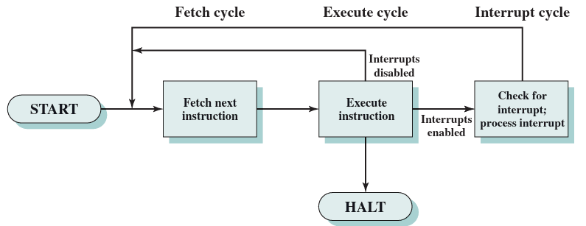
อินเตอร์รัพและวงรอบคำสั่ง (Interrupts and the instruction cycle )
เพื่อรองรับการขัดจังหวะ วงรอบการขัดจังหวะ (interrupt cycle ) จะถูกเพิ่มเข้าไปในวงรอบคำสั่ง ดังแสดงในรูป
วงรอบการขัดจังหวะ โปรเซสเซอร์จะตรวจสอบเพื่อดูว่ามีการขัดจังหวะเกิดขึ้นหรือไม่ หากไม่มีอินเตอร์รัพต์ค้างอยู่ โปรเซสเซอร์จะดำเนินการตามรอบการดึงข้อมูล (fetch cycle) และดึงคำสั่ง (fetches) ถัดไปของโปรแกรมปัจจุบัน

Slide 38
อินเตอร์รัพและวงรอบคำสั่ง (Interrupts and the instruction cycle )
หากการขัดจังหวะค้างอยู่ โปรเซสเซอร์จะดำเนินการต่อไปนี้
ระงับการดำเนินการ (execution) ของโปรแกรมปัจจุบันที่กำลังดำเนินการและบันทึกบริบท ซึ่งหมายถึงการบันทึกแอดเดรสของคำสั่งถัดไปที่จะดำเนินการ และข้อมูลอื่น ๆ ที่เกี่ยวข้อง
ตั้งค่าตัวนับโปรแกรม (program counter: PC) เป็นแอดเดรสเริ่มต้นของรูทีนตัวจัดการการขัดจังหวะ (interrupt handler )

Slide 39
อินเตอร์รัพและวงรอบคำสั่ง (Interrupts and the instruction cycle )
ตอนนี้โปรเซสเซอร์ดำเนินการไปยังวงรอบการดึงข้อมูล (fetch cycle) และดึงข้อมูลคำสั่งแรกในโปรแกรมตัวจัดการการขัดจังหวะซึ่งจะให้บริการการขัดจังหวะ โปรแกรมนี้จะกำหนดลักษณะของการขัดจังหวะและดำเนินการตามที่จำเป็น
ตัวอย่าง ตัวจัดการกำหนดว่าโมดูล I/O ที่สร้างการขัดจังหวะ และอาจแยกสาขาไปยังโปรแกรมที่จะ write ข้อมูลเพิ่มเติมไปยังโมดูล I/O นั้น
เมื่อรูทีนตัวจัดการการขัดจังหวะเสร็จสิ้น โปรเซสเซอร์สามารถดำเนินการต่อของโปรแกรมผู้ใช้ ณ จุดที่เกิดการขัดจังหวะ

Slide 40
อินเตอร์รัพและวงรอบคำสั่ง (Interrupts and the instruction cycle )
ในกระบวนการนี้มี overhead มาเกี่ยวข้องโดยการดำเนินการคำสั่งพิเศษ (ในตัวจัดการการขัดจังหวะ) เพื่อกำหนดลักษณะของการขัดจังหวะและตัดสินใจเกี่ยวกับการดำเนินการที่เหมาะสม
เนื่องจากเวลาค่อนข้างมากที่จะเสียไปจากการรอการดำเนินการ I/O ดังนั้นการใช้อินเตอร์รัพต์ทำให้โปรเซสเซอร์สามารถทำงานได้อย่างมีประสิทธิภาพมากขึ้น

Slide 41
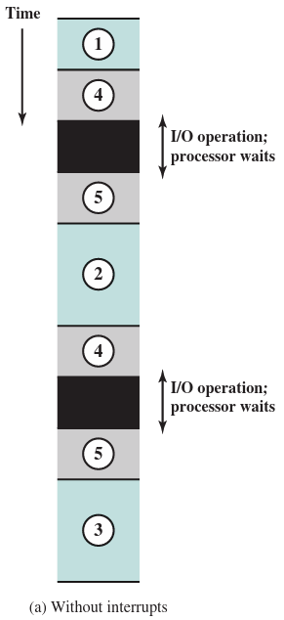
อินเตอร์รัพและวงรอบคำสั่ง (Interrupts and the instruction cycle )
Segment ของโปรแกรมผู้ใช้
Segment ของโปรแกรม I/O

Slide 42
อินเตอร์รัพและวงรอบคำสั่ง (Interrupts and the instruction cycle )
สมมุติว่าเวลาที่ต้องการสำหรับการดำเนินการ I/O น้อยกว่าเวลาในการดำเนินการ (execution) ตามคำสั่งระหว่างการดำเนินการ WRITE ในโปรแกรมของผู้ใช้
ในกรณีนี้ segment ของโค้ดที่ระบุว่าโค้ด segment ที่ 2 จะถูกขัดจังหวะ ส่วนหนึ่งของรหัส (2a) ดำเนินการ (ในขณะที่ I/O ดำเนินการ) แล้วเกิดการขัดจังหวะ (เมื่อการดำเนินการ I/O เสร็จสิ้น)
หลังจากให้บริการการขัดจังหวะแล้ว การดำเนินการจะกลับมาทำงานต่อพร้อมกับส่วนที่เหลือของ segment โค้ดที่ 2 (2b)

Slide 43
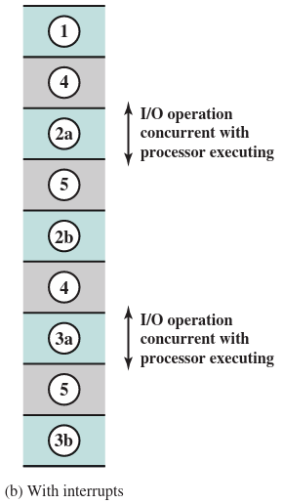
สมมุติว่าเวลาที่ต้องการสำหรับการดำเนินการ I/O น้อยกว่าเวลาในการดำเนินการ (execution) ตามคำสั่งระหว่างการดำเนินการ WRITE ในโปรแกรมของผู้ใช้
Segment ของโปรแกรมผู้ใช้
Segment ของโปรแกรม I/O

Slide 44
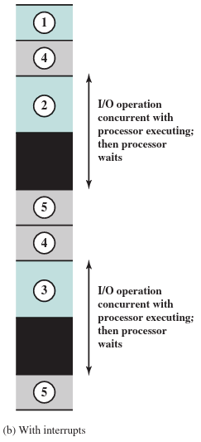

สมมุติว่าเวลาที่ต้องการสำหรับการดำเนินการ I/O มากกว่าเวลาในการดำเนินการ (execution) ตามคำสั่งระหว่างการดำเนินการ WRITE ในโปรแกรมของผู้ใช้

Slide 45
Q&A

